Slide 1
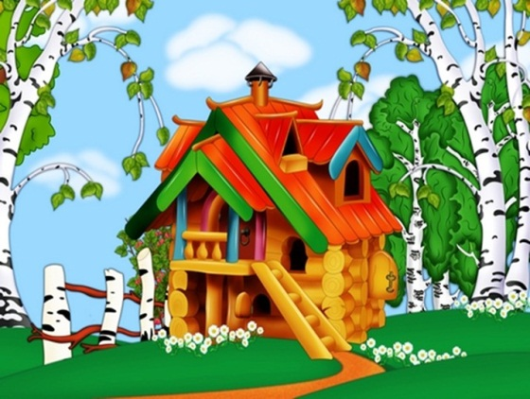
Путешествие в сказку
«Теремок»
Выполнила: воспитатель Ипатова Т В
Детский сад 148
г. Екатеринбург

Slide 2
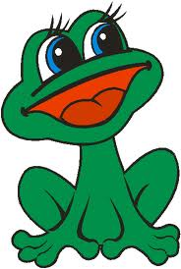
Цели: 1. Закреплять счет в пределах 5; понятия «короче», «длиннее»; геометрические фигуры (круг, квадрат, треугольник, прямоугольник). 2. Упражнять в счете и отсчете предметов на слух(в пределах 5) 3. Воспитывать дружелюбие, доброту, отзывчивость

Slide 4
Стоит в поле Теремок. Он не низок, не высок. Как по полю мышка бежала, Теремок увидала

Slide 5
По какой дорожке Мышка может попасть в Теремок?

Slide 6
Сколько деревьев растет возле терема?

Slide 7
Сколько зверушек стало жить в Теремке?

Slide 8
Лягушка скачет по болоту.
В теремке ей жить охота!

Slide 9
Сколько зверушек стало жить в Теремке?

Slide 10
Выбежал на опушку зайчишка…

Slide 11
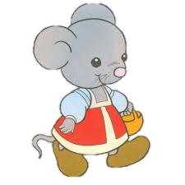
Сколько зверушек стало жить в Теремке?

Slide 12
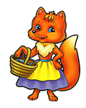
Тише, тише не шумите, Кто-то к нам идет сюда! Ну, конечно же, лиса!

Slide 13
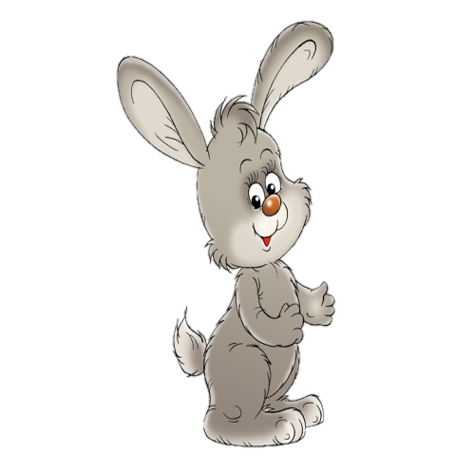
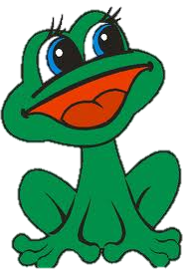
Сколько зверушек стало жить в Теремке?

Slide 14
А по лесу уж медведь идёт. Вдруг увидел теремок – как заревёт: «Вы пустите меня в теремок!»

Slide 15
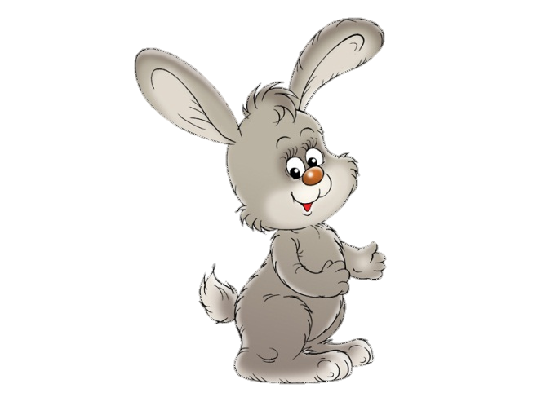
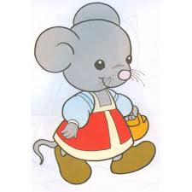

Slide 16
Конец

